Slide 2
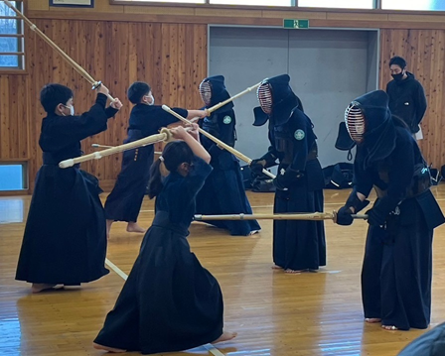
見学・体験 随時受付中

Slide 3
尚武
青木島剣道少年団

Slide 4
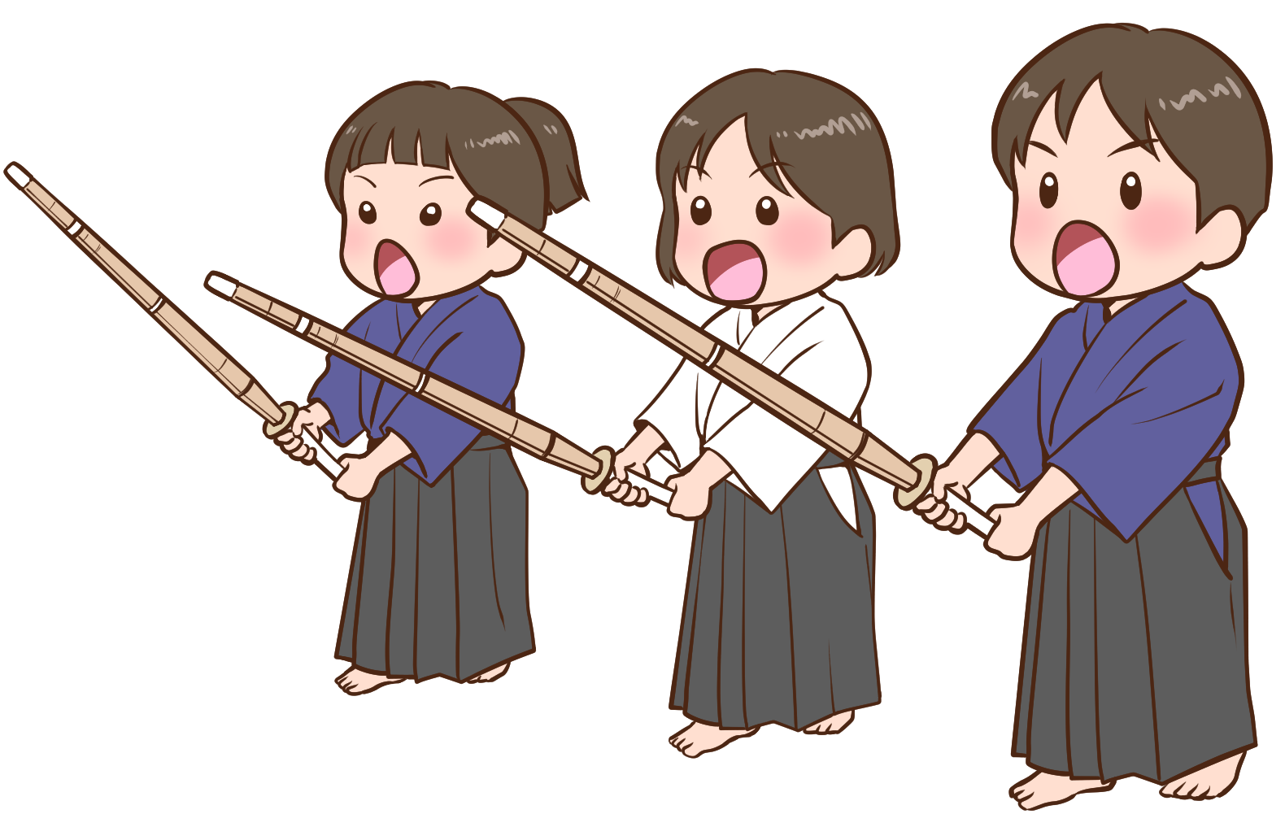

ステップ 1
ステップ 2
ステップ 3
ご連絡
お問い合わせ先から
見学・体験のご希望日を連絡ください。
見学・体験
ぜひ剣道を体験してみてください。
一緒に素振りをしてみましょう！
入団
お子さんが剣道を気に入ってくれたら、ぜひ入団してください。
ステップ 4
ステップ 5
ステップ 6
2か月ぐらい
運動着で素振り・足さばきをします。
遊び稽古もします。
3か月目ぐらい
剣道着・袴で稽古します。
4か月目ぐらい
剣道具(面、胴、垂、小手)を着装します。

Slide 5
ステップ 1
ステップ 2
ステップ 3
ご連絡
お問い合わせ先から
見学・体験のご希望日を連絡ください。
見学・体験
ぜひ剣道を体験してみてください。
一緒に素振りをしてみましょう！
入団
お子さんが剣道を気に入ってくれたら、ぜひ入団してください。

Slide 6


Slide 7
尚武
尚武
青木島剣道少年団
青木島剣道少年団
団の紹介・活動方針
団の紹介
入団案内
入団案内
活動内容
活動内容
中学校部活動の地域移行
部活動の地域移行
青年部
成年部
お問い合わせ
お問い合わせ

Slide 8






Slide 9
■ 剣道を通じて心身の鍛錬を行う。
■ 日本古来からの武道の精神を次世代の子供たちに伝える。
■ あいさつを大切にする。
■ 剣道を通じて心身の鍛錬を行う。
■ 日本古来からの武道の精神を次世代の子供たちに伝える。
■ あいさつを大切にする。

Slide 10



